Slide 1








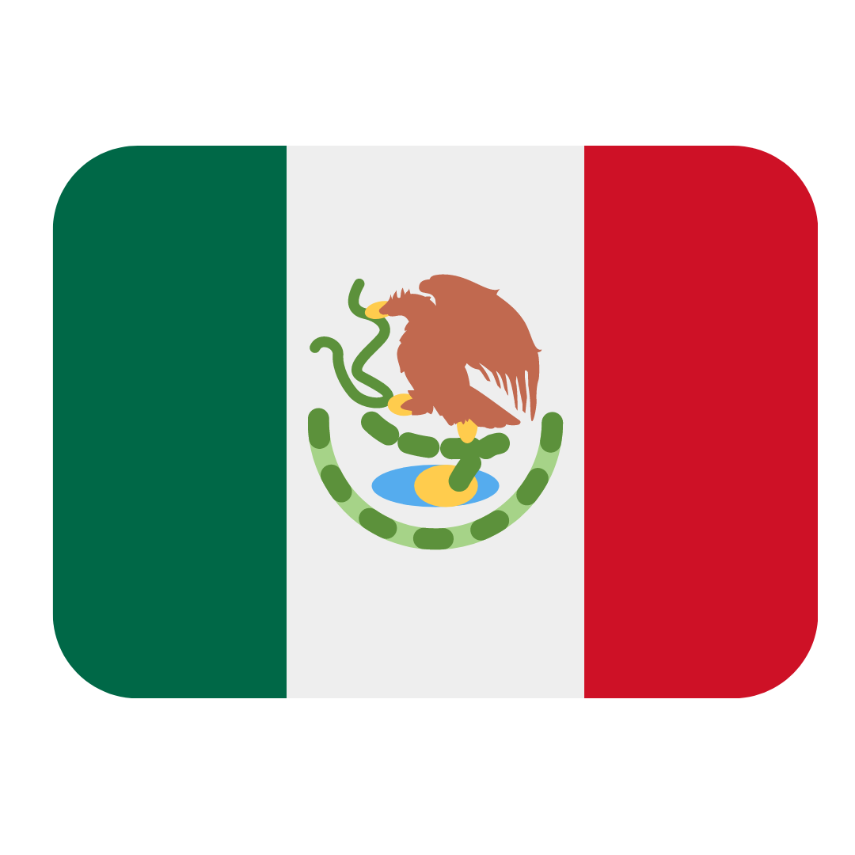

Les nationalités

Slide 2
Quelle est ta nationalité ?
J’habite en Espagne
Je suis espagnol.

Slide 3
Quelle est ta nationalité ?
J’habite en Espagne
Je suis espagnole.

Slide 4
Quelle est ta nationalité ?
IL EST ESPAGNOL
ELLE EST ESPAGNOLE

Slide 5
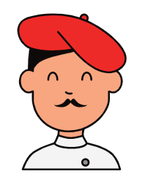

Normalmente se añade una “e” para formar el femenino.
J’habite en France.
Je suis français.
J’habite en France.
Je suis française.

Slide 6
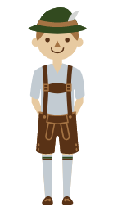
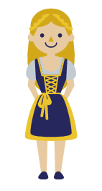
Normalmente se añade una “e” para formar el femenino.
J’habite en Allemagne.
Je suis allemand.
J’habite en Allemagne.
Je suis allemande.

Slide 7
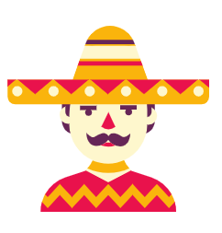
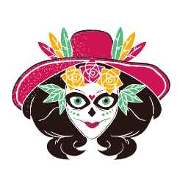
Normalmente se añade una “e” para formar el femenino.
J’habite en Mexique.
Je suis mexicain.
J’habite en Mexique.
Je suis mexicaine.

Slide 8



Algunas reglas:
REGLA 1:
Normalmente añadimos una “e” al masculino para formar el femenino de las nacionalidades.
Il est espagnol - Elle est espagnole
REGLA 2:
Las nacionalidades que se escriben con “e” en masculino, no cambian en femenino.
Il est belge – Elle est belge.
REGLA 3:
Existen particularidades:
ll est grec - elle est grecque.
Il est turc - elle est turque.

Slide 9
Algunas reglas:
REGLA 4:
MASCULIN | FÉMININ | EXEMPLES
-AIS | – AISE | français, anglais, portugais.
-OIS | – OISE | Chinois, québécois.
-AIN | – AINE | américain, mexicain
-EN | - ENNE | Canadien, brésilien, italien.

Slide 10
Maintenant, c’est à toi!
Quel est la nationalité de ces personnages?

Slide 11
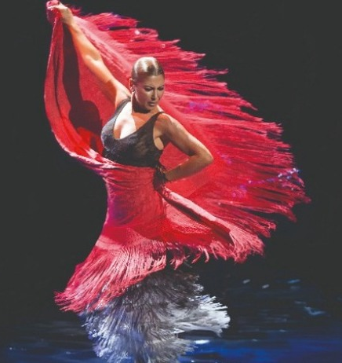
1. Sara Baras est une danseuse…
a) espagnole
b) espagnol

Slide 12
1. Sara Baras est une danseuse…
a) espagnole
b) espagnol

Slide 13
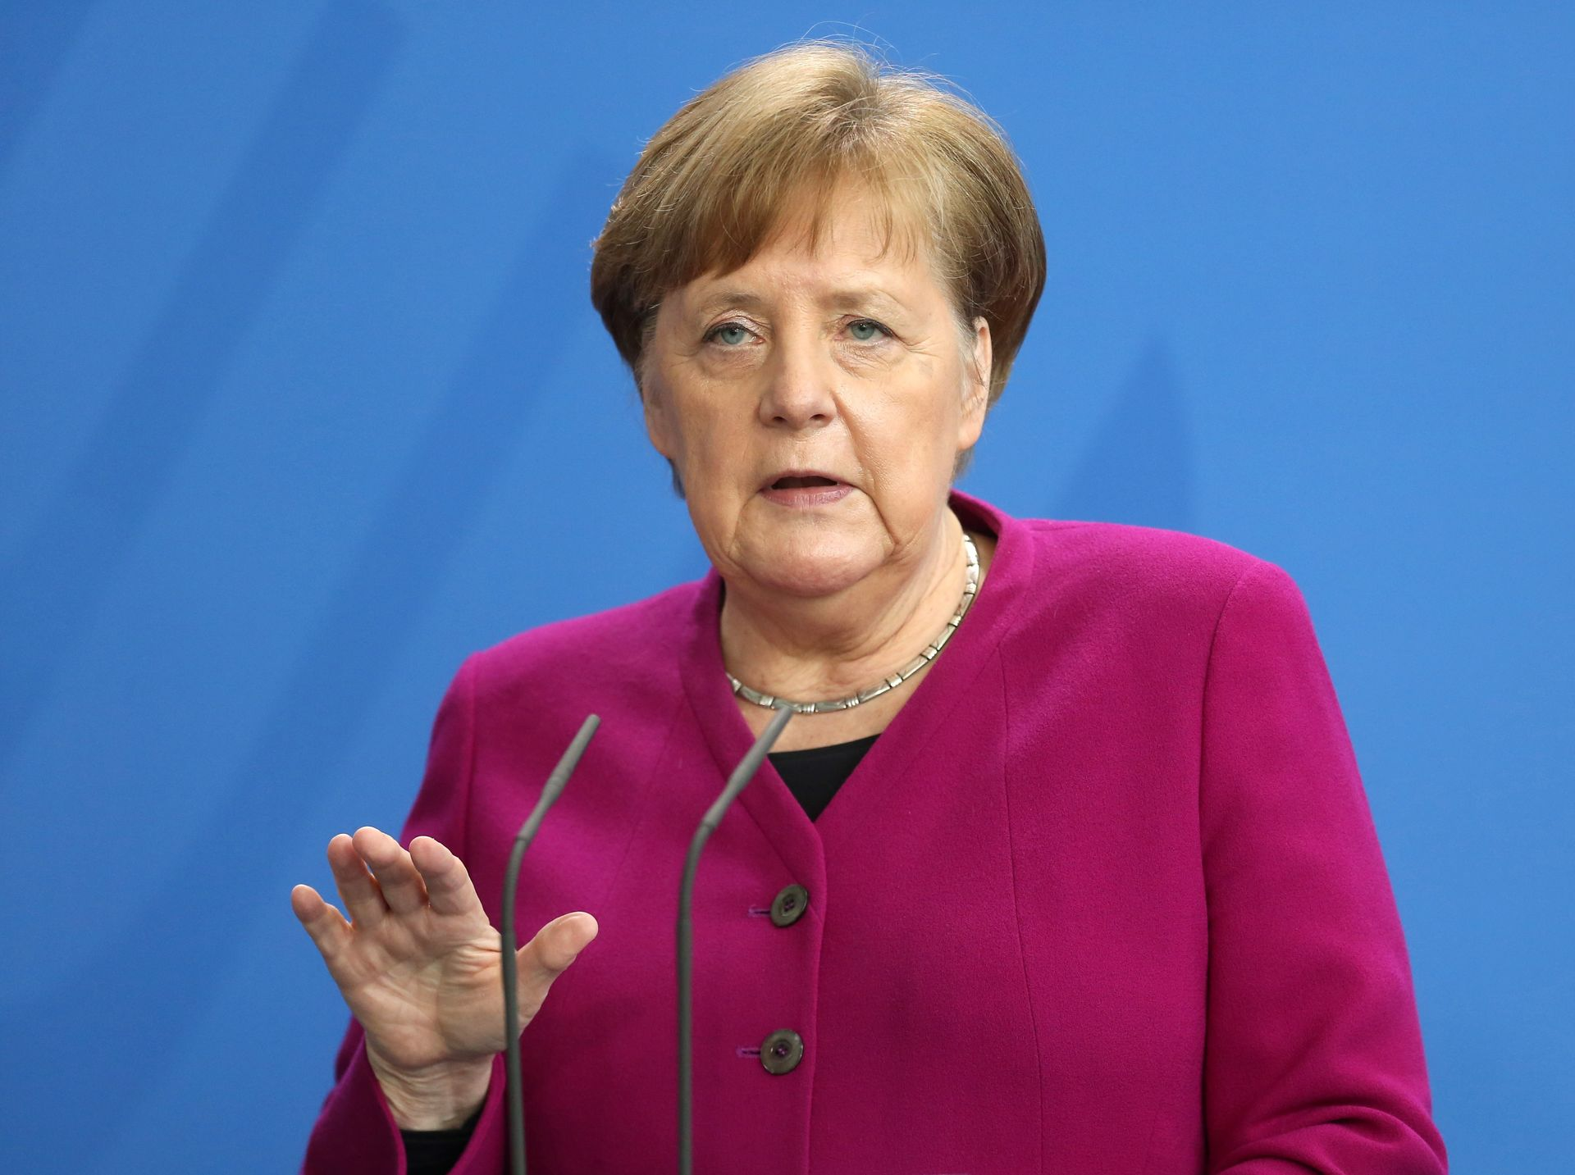
2. Elle est…
a) allemand
b) allemande
+ 1
Comment elle s’appelle?

Slide 14
2. Elle est…
a) allemand
b) allemande
+ 1
Comment elle s’appelle?
Angela Merkel

Slide 15
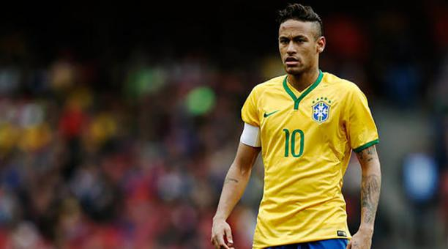
3. Neymar est…
a) brésilienne
b) brésilien
+ 1
Quelle est la capitale du Brésil?

Slide 16
3. Neymar est…
a) brésilienne
b) brésilien
+ 1
Quelle est la capitale du Brésil?
Brasilia

Slide 17
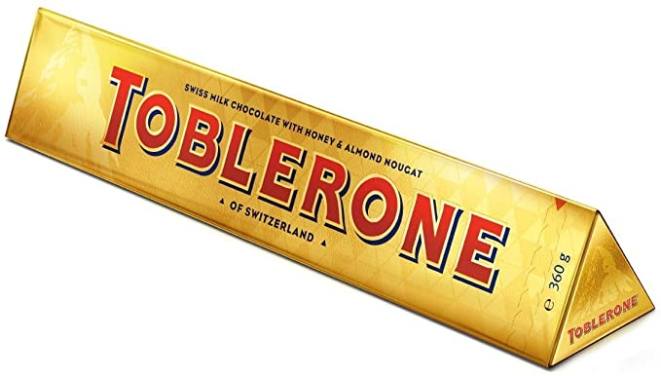
4. Le chocolat est…
a) Suisse
b) Americaine

Slide 18
4. Le chocolat est…
a) Suisse
b) Americaine

Slide 19
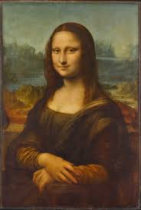
5. La Mona Lisa est…
a) Italien
b) Italienne
+ 1
+ 1
Comment s’appelle en français?
Qui a peint ce tableau?

Slide 20
5. La Mona Lisa est…
a) Italien
b) Italienne
+ 1
Qui a peint ce tableau?
Leonardo Da Vinci
+ 1
Comment s’appelle en français?
La Joconde

